Slide 1
이번엔 핵엔슬래시
2009181046 최명근

Slide 2
게임 컨셉
오거엔진으로 만드는 핵앤 슬레시 게임
High Concept:다수의 몬스터가 출현하고, 아이템을 이용해 싸워 끝까지 생존한다.
핵심 메카닉: 인스턴싱을 통한 다수의 몬스터 출현. 유지보수가 쉬운 프레임 워크 작성.

Slide 3
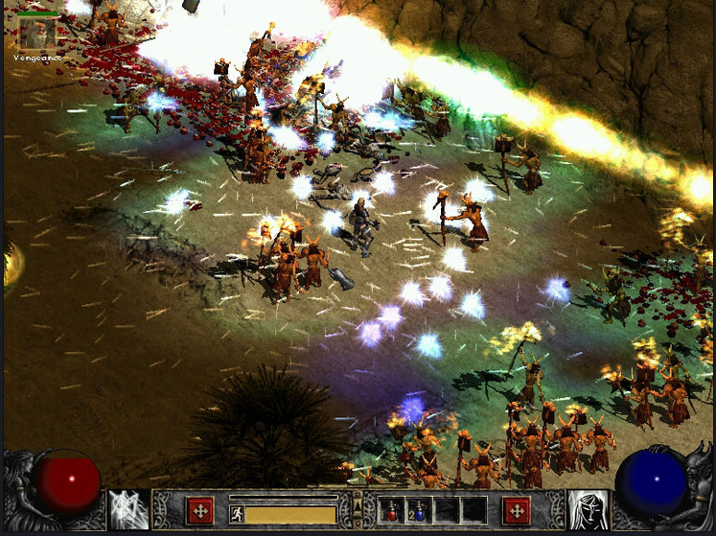
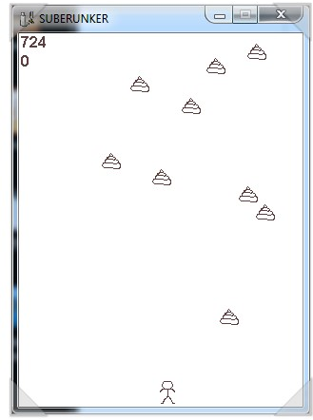
게임 컨셉

Slide 4
개발 범위 및 진행내용
내용 | Min | Max
프레임워크 | ‘1’ 스테이트, 매니저 구분 없음 | ‘3’ 스테이트 이상, 주요 클래스 매니저로 구분, 각종 패턴을 이용하여 설계
오브젝트 출력 | 1~3 종류 오브젝트 출력 (캐릭터, 몬스터, 아이템) | 3 종류 이상 출력 ( 다양한 아이템, 몬스터)
오브젝트 인스턴싱 | 개채 수 20 이하 | 개채 수 50 이상
맵 구현 | 기본 맵 구현(평면) | 굴곡 있는 맵 구현
충돌체크 구현 | 원 충돌체크 | 그 이상 필요할 시 구현
오브젝트 FSM 구현 | 이동, 공격 | 이동, 공격, 죽음 등 상태 추가

Slide 5
개발 범위 및 진행내용
 | 4월 | 5월 | 6월
프레임워크 | ㅇ
오브젝트 출력 | ㅇ | ㅇ
오브젝트 인스턴싱 |  | ㅇ
맵 구현 |  | ㅇ | ㅇ
충돌체크 구현 |  |  | ㅇ
오브젝트 FSM 구현 |  |  | ㅇ
최대한의 기한으로 잡았으며, 빨리 끝나면 바로 다음 단계를 진행한다.

Slide 6
개발 범위 및 진행내용
구현 내용 | 상세 내용
프레임워크 | 스테이트 나누기, 마우스, 키보드 입력 받기, 기본 렌더링 구조 제작 카메라 클래스 제작
오브젝트 출력 | 실제 오브젝트가 정상적으로 출력되게끔 수정. (캐릭터, 아이템 등) 오브젝트 매니저, 미니 디비 매니저 구현
오브젝트 인스턴싱 | 오브젝트를 인스턴싱 함. 여러가지 인스턴싱 방법을 찾으며, 컬링 성능을 측정. 추가 필요로 생각되면, 추가적인 컬링 할 예정 오브젝트는 구조적으로 fsm이 문제 없게 되게끔 디자인 함
맵 구현 | 맵을 구현한다. 구현해보며 차츰 기능을 늘려갈 예정. 기본적으로는 맵을 출력, 텍스처를 붙이는 형태까지 ~ 깊게는 다른 기술들을 찾아 봄
충돌체크 구현 | 충돌체크를 구현한다. 원 충돌체크와, 추가로 필요하면 다른 충돌체크를 구현한다.
오브젝트 FSM 구현 | 각 오브젝트들의 fsm(적의 AI도 여기서 )을 구현하고 추가로 다듬는다. 다듬는 항목에는 사운드 등이 있다.

Slide 7
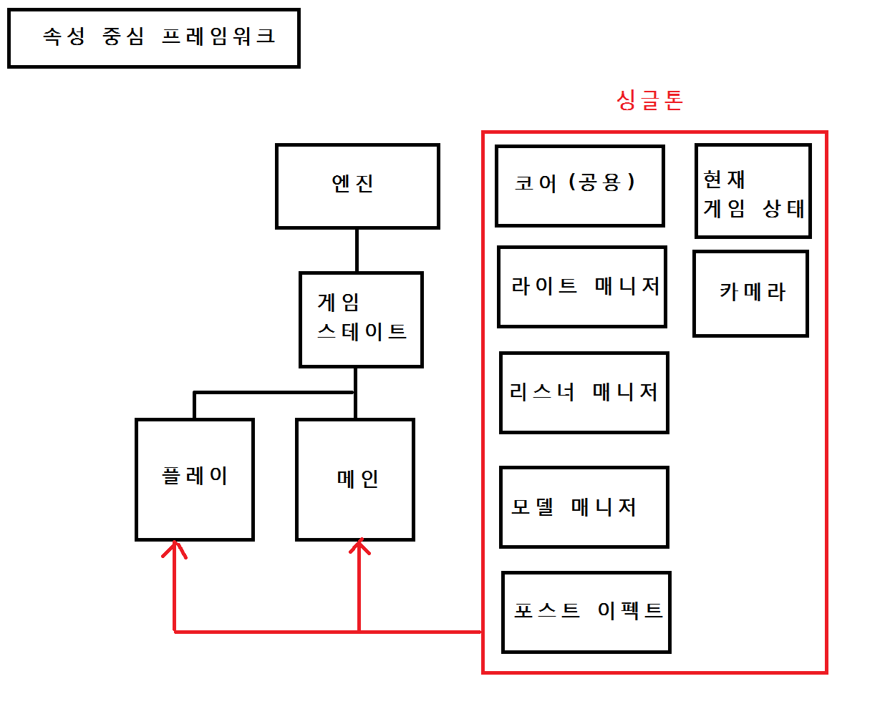
게임 실행 흐름

Slide 8
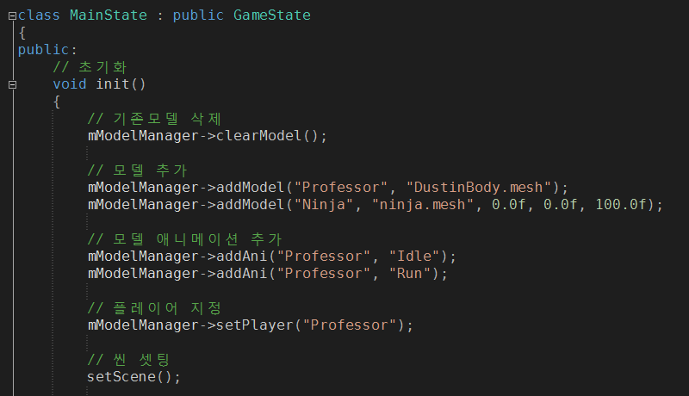
게임 실행 흐름

Slide 9
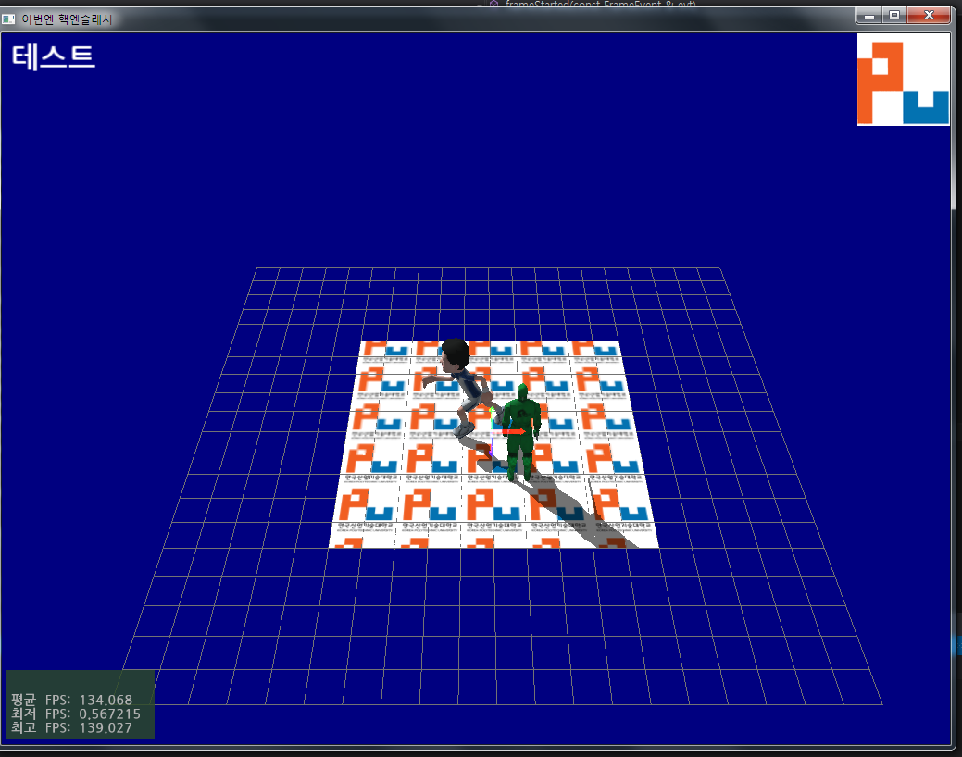
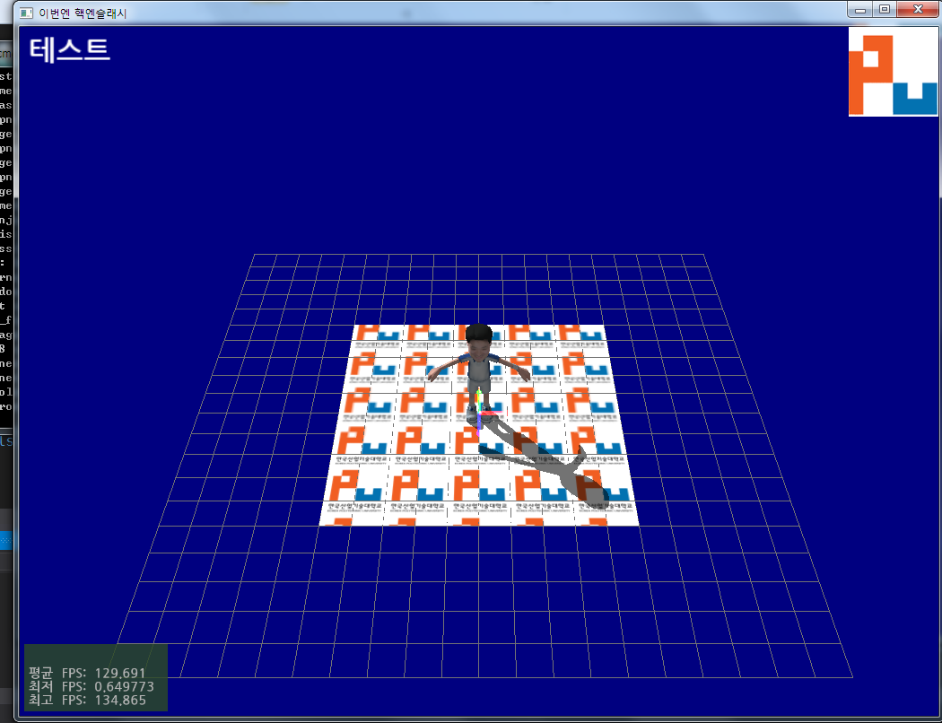
게임 실행 흐름

Slide 10
부족한 점
프레임 워크는 전체적으로 안정되었는데, 아직 컨텐츠가 들어간 것이 없음 (모델 등..)
남은 기간동안, 만든 프레임워크를 통해, 컨텐츠 제작 및 게임다운 완성에 초점을 둘 것.

